Slide 1
Сульфатна кислота.
Її застосування

Slide 2
Сульфатна кислота (сірчана кислота, — дигідрогенсульфат, застаріла назва — купоросне масло) — сполукасірки з формулою H₂SO₄.Безбарвна масляниста, дуже в'язка і гігроскопічна рідина.Сірчана кислота одна з найсильніших неорганічних кислот і є дуже їдкою та небезпечною. Ця кислота утворює два ряди солей: сульфати і гідрогенсульфати, в яких у порівнянні з сульфатною кислотою замінюються один або два аніони гідрогену на катіони металів.Сірчана кислота є однією з найважливіших технічних речовин у світі і лідирує за кількостю виробництва.Вона в основному використовується для виробництва добрив і інших неорганічних кислот. В основному використовуються водні розчини цієї кислоти.

Slide 3
Історія
Сульфатна кислота (або стара назва — купоросне масло) була відома з давніх часів. Перші згадки про неї можна знайти в текстах алхіміка Джабіра ібн Хайяна 8-го століття.Можливі методи виробництва описані в працях Альберта Великого (1200–1280) і Василя Валентина (1600).В основі цього методу лежить утворення кислоти з хальканинту, та галунів.Застаріла назва походить від застарілої назви мінералів з яких вона отримувалася — купороси. Перші наукові дослідження, за допомогою сірчаної кислоти провів Йоганн Рудольф Ґляубер. Він провів реакцію між сірчаною кислотою і сіллю та отримав соляну кислоту і сіль яка була названа на його честь — глауберова сіль . Методи, у яких були використані сульфати, були дуже складними і дорогими. Для отримання великих кількостей цієї речовини, в 18-му столітті, розробили процес, в якому було використовувалося спалення сірки і селітри у скляній тарі. Так як скляні посудини були дуже крихкими, то перша реакція була проведена в 1746 році Джоном Робаком, усвинцевих контейнерах. Сірчана кислота створених процесом Джона Робака мала концентрацію тільки 35-40%.

Slide 4
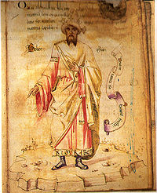
Пізніше поліпшення методу, французьким хіміком Жозефом Луї Гей-Люссаком і англійськім Джоном Гловером, дало вихід речовини 78% концентрації. Тим не менше, виробництво деяких барвників та інших хімічних речовин вимагають більш концентрований продукт. Протягом 18-го століття, сірчана кислота отримувалася сухою перегонкою мінералів, процес схожий на оригінальні алхімічні процеси. Пірит (дисульфід заліза, FeS₂) нагрівали в повітрі для отримання заліза(II)сульфат, FeSO₄, який окислюється при подальшому нагріванні до заліза(III)сульфат Fe₂(SO₄)₃, який, при нагріванні до 480 ° С, розкладається дозаліза(III)оксид і триоксида сірки, який може бути використаний для отримання сірчаної кислоти в будь-якої концентрації. У 1831році британський купець Перегрін Філліпс запатентував контактний процес, який був набагато більш економічний. Сьогодні, майже вся сірчана кислота у світі виробляється з використанням цього методу.

Slide 5
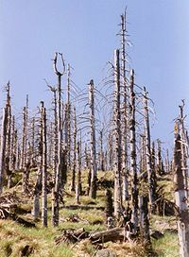
Знаходження в природі:
1. Земля:
Вільна сірчана кислота зустрічається в природі дуже рідко. В атмосфері вона утворюється з діоксиду сірки, який утворюється при згоранні сірковмісних речовин або вулканічних вивержень. Діоксид сірки окислюється гідроксильними радикалами та киснем з утворенням триоксиду сірки, який вступаючи в реакцію з атмосферною вологою утворює кислоту. У кислотних дощах вона виступає в розбавленому виді. Невелику кількість вільної сірчаної кислоти також можна знайти в деяких вулканічних джерелах, які називаються сольфатари. Найбільшу кількість сірчаної кислоти у світі містить озеро в кратері вулкана Іджен в Індонезії. На відміну від вільної кислоти, її солі, зокрема, сульфати, зустрічається в природі набагато частіше. Існує багато різних мінералів сульфатів. Серед них найвідомішими й найважливішими є гіпс (CaSO₄ · 2 H₂O), барит (BaSO₄), Халькантит(CuSO₄ · 5 H₂O) і глауберова сіль (Na₂SO₄ · 10 H₂O).

Slide 6
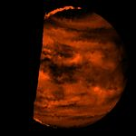
2. Знаходження поза межами землі:
Сірчана кислота знаходиться за межами Землі в верхніх шарах атмосфери Венери. Вона утворюється в результаті фотохімічних реакцій діоксиду сірки і води, які утворюють краплі 80-85% кислоти. У більш глибоких шарах, кислота розпадається через високі температури знову на діоксид сірки, і воду, які піднімаючись догори знову можуть утворювати сірчану кислоту. Інфрачервоні спектри які були отримані апаратом Галілео показують різні ступені поглинань на супутнику Юпітера, які були віднесені до одного або кількох видів гідратів сульфатної кислоти.

Slide 7
Виробництво:
1. Сировиною для виробництва сірчаної кислоти є елементарна сірка яку отримують в величезних кільскостях на нафто- та газовопереробних заводах, з сірководню, за допомогою процесу, який відомий як процес Клауса. Потім сірку оксилюють до діоксиду сірки:
Реакція сірки з киснем
2. Ще одним джерелом діоксиду сірки є виплавлення руд, що містять сірку. Прикладами є мідні, цинкові і свинцові сульфіди. Діоксид сірки утворюється при випаленні з киснем повітря.
Реакція під час випалу сульфіду цинку

Slide 8
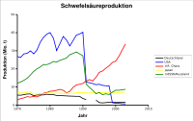
У 1999 році в Європі було випалено близько 3 млн тонн піриту для виробництва сульфатної кислоти. В Азії ця цифра більша, оскільки і запаси його більші. Для бідних ресурсами країнах, які не мають ні сірки, ні сульфідних руд, існує процес Мюллера-Кюне. В цьому процесі діоксид сірки утворюється при випаленні гіпсу і вугілля в печі. Цей процес можна зробити прибутковішим, якщо в піч додавати пісок і глину для утворення цементу як побічного продукту. Для подальшого виробництва потребується сірчаний ангідрид. Прямої реакції діоксиду сірки і кисню в триоксид сірки не існує, так як рівновага лежить на стороні триоксида сірки. Тому для проведення цієї реакції потрібні каталізатори.
Окиснення діоксиду сірки до триоксиду

Slide 9
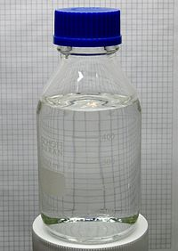
Триоксид сірки не розбавляється у воді відразу ж. Спочатку його вводять у концентровану сірчану кислоту, цей розчин називають — олеумом. Потім олеум розчиняють у воді до утворення сірчаної кислоти.
Розчинення сірчаного ангідриту в концентрованій сірчаній кислоті з утворення дисульфатної кислоти
Розчинення дисульфатної кислоти у воді
В останні роки виробництво сірчаної кислоти зросло в основному в Китаї, у той час як в європейських країнах, виробництво скоротилося.

Slide 10
Фізичні властивості:
Майже вся 99% сірчана кислота втрачає SO₃ при кипінні з утворенням 98,3% кислоти. 98% кислота є стабільнішою при зберіганні, і зазвичай також називається концентрованою. Інші концентрації використовуються для різних цілей. Дані про різні концентрації:
Масова частка H₂SO₄ | Щільність (кг/л) | Концентрація (моль/л) | Назва
10% | 1,07 | ~1 | Розведена сульфатна кислота
29-32% | 1,25-1,28 | 4,2-5 | акумуляторна кислота (використовується в свинцево-кислотних акумуляторних батареях)
62-70% | 1,52-1,60 | 9,6-11,5 | Фотопаратна кислота Добривна кислота
78-80% | 1,70-1,73 | 13,5-14 | Вежова кислота Гловерова кислота
95-98% | 1,83 | ~18 | Концентрована сульфатна кислота

Slide 11
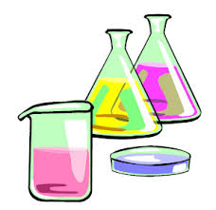
Хімічно чиста сульфатна кислота являє собою важку безбарвну маслянисту рідину. Продається звичайно її 96,5% — ий водний розчин густиною 1,84 г/см³ або так званий«олеум», тобто розчин SO₃ в H₂SO₄. У воді H₂SO₄ розчиняється дуже добре (змішується з водою в необмежених кількостях). При цьому виділяється тепло, і розчин дуже сильно нагрівається (навіть до кипіння води). Тому при додаванні води до концентрованої сульфатної кислоти остання розбризкується внаслідок швидкого перетворення води в пару. Через це при розведенні концентрованої H₂SO₄ треба кислоту вливати у воду (а не навпаки!) тонким струменем при старанному розмішуванні розчину скляною паличкою. Концентрована сульфатна кислота як і чиста вода погано проводить струм внаслідок малої дисоціаціїї, питома електропровідність 1,044 · 10⁻²S/см

Slide 12
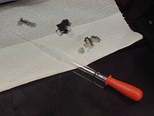
Хімічні властивості:
1.Дисоціація у водному розчині йде в декілька етапів:
Перший етап дисоціації;K₂ = 2.4 x 10⁶ (сильна кислота)
2. Це значення кислотності взяте як основне при визначені суперкислот.
Друга стадія дисоціаціїї;K₁ = 1.0 x 10⁻²

Slide 13
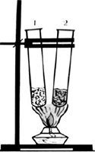
Сульфатна кислота руйнує також багато органічних речовин, зокрема вуглеводи — дерево, папір, бавовняні тканини, цукор тощо. Руйнування цих речовин обумовлюється тим, що концентрована сульфатна кислота віднімає від них водень і кисень у вигляді води, а вуглець залишається у вигляді пористого вугілля. При дії розведеної сульфатної кислоти на метали, які у електрохімічному ряді активності металів розташовані ліворуч водню, виділяється водень. Концентрована сірчана кислота має сильний окислювальний ефект і здатна реагувати, при нагріванні, навіть з благородними металами, такими як мідь, ртуть і срібло, хоча при цьому вона не взаємодіє з залізом. Тому для перевезення концентрованої сульфатної кислоти використовуються залізні цистерни.
Реакція міді з концентрованою сульфатною кислотою

Slide 14
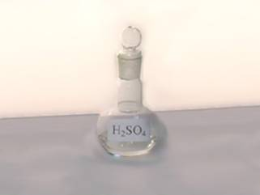
Застосування:
Сірчана кислота є дуже важливим товаром хімічної промисловості і є індикатором її промислової потужності.Світове виробництво в 2004 році склало близько 180 млн тон, при наступному географічному розподілі: Азія 35%, Північна Америка 24%,Африка11%, Західна Європа 10%, Східна Європа і Росія 10%, Австралія і Океанія 7%, Південна Америка 7%. Більша частина виробленої кислоти (~ 60%) витрачається на виробництво добрив, суперфосфату фосфату амонію,сульфатів, сульфату амонію. Близько 20% використовується в хімічній промисловості для виробництва миючих засобів, синтетичних смол, барвників,
фармацевтичних препаратів, інсектицидів,
антифризу, а також для різних технічних процесів.
Близько 6% використовують для виробництва
пігментів, фарб, емалей, типографських фарб.
Використовується також як осушувач газів.

Slide 15
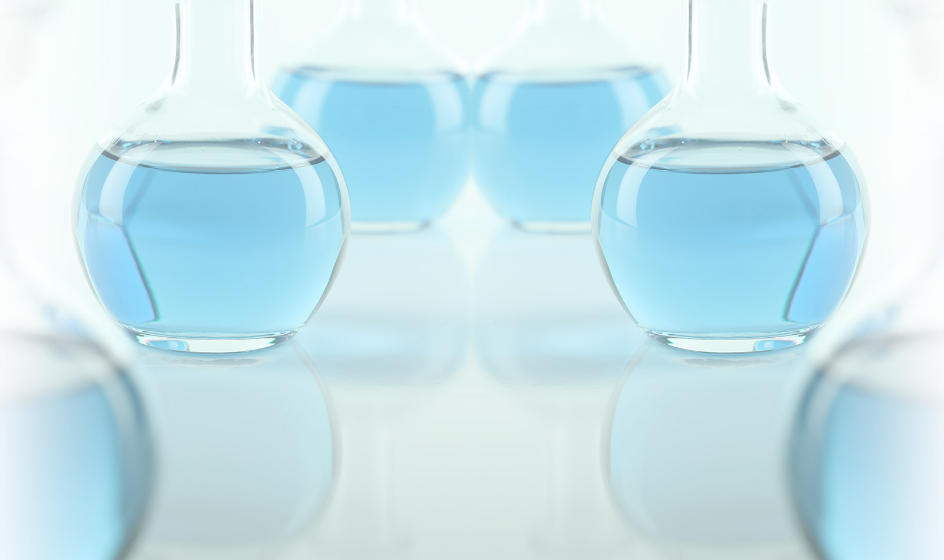
Електроліт:
Сірчана кислота діє як електроліт в свинцево-кислотних акумуляторах:
1. На аноді:
Pb + 3 SO2−4 ⇌ PbSO₄ + 2 e⁻
2. На катоді:
PbO₂ + 4 H⁺ + SO2−4 + 2 e⁻ ⇌ PbSO₄ + 2 H₂O
3. Загалом:
Pb + PbO₂ + 4 H⁺ + 2 SO2−4 ⇌ 2 PbSO₄ + 2 H₂O

Slide 16
Каталізатор:
Сірчана кислота використовується, також, для інших цілей в хімічній промисловості. Наприклад, вона є кислотним каталізатором для перетворення циклогексанону оксиму в капролактам, який використовується для виготовлення нейлону. Вона використовується для виготовлення соляної кислоти з солі. Сульфатна кислота використовується в нафтопереробній промисловості, в якості каталізатора реакції ізобутану з ізобутилену, для утворення ізооктану, з'єднання, що підвищує октанове число бензину.

Slide 17
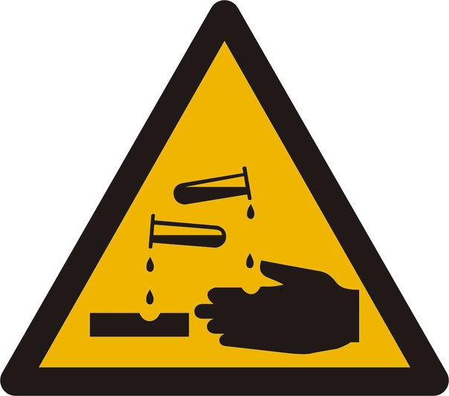
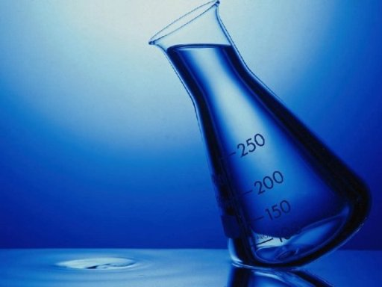
Безпека:
Сірчана кислота дуже їдка. Окрім звичайних властивостей сильної кислоти, вона має корозійні властивості, які виявляються у високо екзотермічній реакції з водою (тобто її зневодненні власності). Опіки від сірчаної кислоти потенційно небезпечніші, ніж від інших сильних кислот (соляної, азотної кислот), так як вона не тільки викликає опік, а й вторинний термічний опік, який створює додаткові пошкодження тканин за рахунок тепла, яке виділяється в результаті реакції з водою. Якщо занурити шматки м'язів тварин в концентровану сірчану кислоту, тканини розчиняться і весь розчин стане прозорим або чорними, в результаті виділення вуглецю. Ця реакція іноді використовується для демонстрації корозійних властивостей кислоти. Крім того, сірчана кислота у високих концентраціях є сильним окислювачем, і повинна зберігатися дуже ретельно.

Slide 18
